Slide 1
第五章 科学观
科学观是关于科学的本质、特征及发展规律等问题的基本观点
  科学的本质与特征
  科学的划界与体系结构
  科学发展的动力

Slide 2

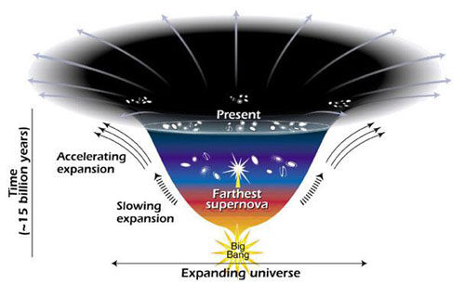
什么是科学？

Slide 3
什么是科学？
http://www.sciencenet.cn/
科学是人类在认识天然自然的过程中对天然自然规律的把握，是人类把天然自然转化成人工自然的手段。
科学以人化自然为研究对象，同时又不断把天然自然作为人化自然的潜在性转化现实性，使人化自然的领域不断扩大。

Slide 4
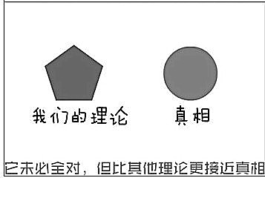
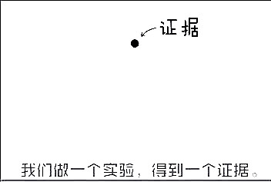
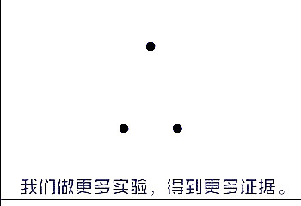
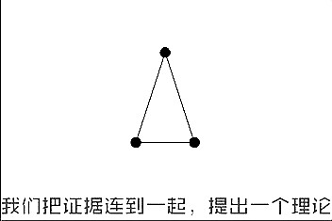
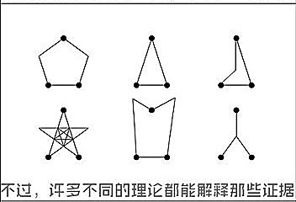
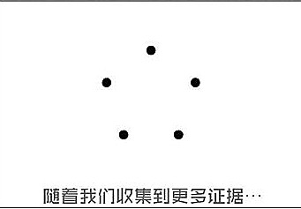
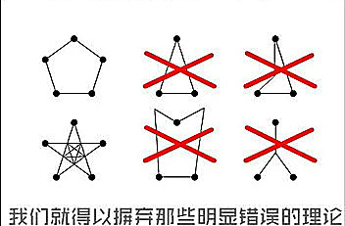
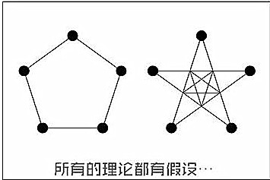
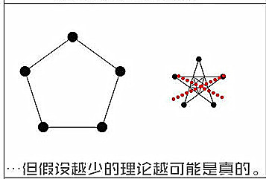
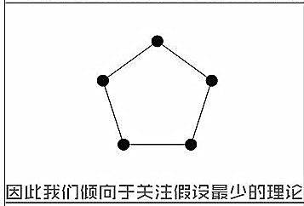
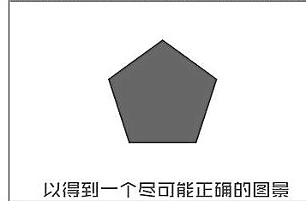

Slide 5
第一节 科学的本质与特征

Slide 6
一、“科学”观念形态的演变
传统上，科学被理解为“静态的知识，学问”。就当代的科学形态而言，科学并非一般的自然知识，而是从16、17世纪以来形成于欧洲的一种特定的认识形态，包含着对事物的特定看法、处理问题的特定方法、知识创造的特定机制。它为人类规定了如何看待自然、研究自然、征服自然和改造自然的方式。
把西方的Science翻译为“科学”的是日本的福泽谕吉于1972年完成的，他将“科学”理解为“一科一学”，主要是认识到当时西方的“Science”都是“分科之学”。中国的康有为于1893年将日本学者的翻译方法引进到中国。
中国古代科学被称为“格致之学”。

Slide 7
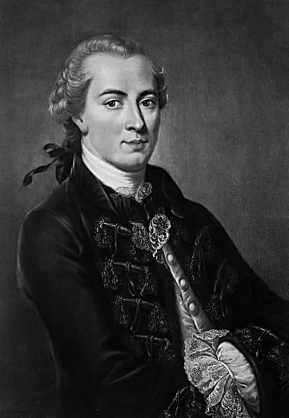
英文中的“Science”一词来源于拉丁文scientia，意思是“静观的知识”，这种知识与实践的知识相对立。
德国哲学家康德在《自然科学的形而上学基础》一书中曾说，“每一种学问，只要其任务是按照一定的原则建立一个完整的知识系统的话，皆可被称为科学。”
按照康德的定义，“科学”并不仅仅指我们今天所说的自然科学，而且也包括人文和社会科学。现在德语的中的“科学”（Wissenschaft）一词依然保留着这层含义。现代汉语和英语中的“科学”基本上都专指“自然科学”。

Slide 8
从康德的定义中可以引申出科学的三个主要成分：
首先，科学是与知识有关的，而作为知识系统，科学的陈述必须是有根有据、是真的陈述；
其次，科学中的陈述必须共同构成一个系统，科学可以被理解为通过采用一定的方法或程序而达到的某种结果。程序决定了陈述与陈述之间必须相互联系，此联系构成一个整体；
最后，这一系统必须具有说理性与论证性，科学上的所有东西都得被证明一下，起码得自圆其说。

Slide 9

上面考察过“科学”一词的词源，现在再来看“科学家”（Scientist）一词的来源。“Scientist”出现在英语中也是非常晚近的事情。1833年，在剑桥召开的一次科学会议上，威廉·休厄尔仿照“艺术家”（Artist）一词创造了新词“Scientist”，用来称呼像法拉第那些在实验室中探索自然奥秘、增进人类自然知识的人。
那么，在此之前，人们是如何称呼像牛顿、伽利略这些现代意义上的“科学家”的呢？

Slide 10
这可以从牛顿的名著《自然哲学的数学原理》的书名中找到答案。牛顿当时所提出的万有引力、运动定律等知识，在我们现在看来是“科学”知识，但是在牛顿所处的时代，这些知识都是所谓的“自然哲学”的范围。
现在的很多学科在当时都是哲学的分支，例如，今天的化学在当时称为“化学哲学”，生物学被称为“生物哲学”等等。因此，那些像牛顿那样研究“自然哲学”的人，被称为自然哲学家（natural philosopher）、学问家（savant）、精通科学之士（man of science）、学者（virtuoso）、科学培育者（cultivator of science）等等。

Slide 11
二、近代科学的兴起及其特征
1、自然的数学化
希腊的哲学家认为，自然是独立于人的，是有内在规律的，可以从整体上来把握，而把握自然规律的手段就是数学。这就为近代科学精神奠定了基础。
如果从更宽阔的角度来说，恰恰是中世纪社会文化的发展，为近代科学的诞生奠定了基础。
首先，大学制度首先就是在12世纪的欧洲建立起来的，并且迅速在欧洲推广。最初的大学是仿效中世纪欧洲手艺人行会的规矩，它本质上是一个自治的机构。中世纪的大学还不是像现在的大学一样是一个教学和研究机构，它的作用主要是用来培养牧师、医生、律师、行政官员和教师。
其次，中世纪进行了大规模的翻译活动，例如在12世纪，欧几里德的《几何原本》、托勒密的《天文学大成》以及亚里士多德等人的著作都被翻译成拉丁文。经过这些翻译活动，希腊的传统已经在欧洲得到了恢复。
第三，在中世纪，科学活动也在缓慢的开展。例如，在当时的剑桥大学形成了所谓的“剑桥柏拉图学派”，这个学派的学者并不拘泥于教会所推崇的亚里士多德体系，他们对力学问题、实验问题都做出了初步的探索，并影响到了后来伽利略等人的科学研究。

Slide 12
2、近代科学与实验
近代科学的另一个本质就是对实验的依赖。
3、近代科学与技术
伽利略所开创的这种实验科学传统，也体现出来近代科学的另一个本质——科学是通过或者借助于技术来完成的。
4、近代科学的社会化
伽利略不仅通过数学和实验的方法来研究自然，而且他还有意识地出版自己的科学研究著作，他也许是历史上第一次这样做的科学家。

Slide 13
综上所述我们可以看出，近代科学的特征主要表现在以下几点：
1）近代科学是从数学的角度看待自然，在数学的基础上形成关于自然的各种理论和规律。这既是对希腊科学的继承，同时又在结合其他因素的基础上，将这一特征发挥到一个新的高度；
2）近代科学不仅是对自然的理论探索，而且是从实验出发，验证科学理论，并从各种实验中总结出各种科学定律；
3）近代科学的价值不仅表现在对人类思想的改变上，而且也逐渐突现出科学的实用价值。科学与技术相结合，不仅将人类的认识推进到宏观领域和微观领域，而且增进了人类的福祉；
4）科学和技术相互反馈、相互促进，从而使得科学技术越来越一体化，形成了现代所谓的“技术科学”（technoscience）。
5）由于科学产生了巨大的实用价值，科学逐渐成为国家声望的标志，各个国家开始大力发展科学技术，从而使得各种非科学的社会因素逐渐渗入科学研究之中，极大促进了科学的发展，对科学的发展具有了一定的导向性，从而使得科学成为一种社会建制。

Slide 14
三、科学的本质
马克思曾经对近代科学的本质进行了综合的、动态的哲学分析。他从以下几个方面指出了近代以来科学的本质。
科学是人对自然界的理论关系和实践关系。
  人类自古以来就在与自然接触的过程中获得了对自然界的认识，并随着实践的发展将这些经验知识理论化，从而最终形成了科学知识；近代科学兴起以后，人类将这些科学知识用来进一步认识自然和改造自然，使科学知识获得实际的价值。
科学是社会和精神领域的劳动。
  科学作为一般的劳动，属于“精神生产领域”，而科学技术作为社会劳动，是“一切科学工作，一切发现，一切发明。”

Slide 15
科学同技术一起成为生产力。
  随着现代工业将自然力和自然科学并入生产过程，大大提高了劳动生产率；财富的创造由效率决定不是投入的劳动时间，而效率又决定于科学技术的的进步水平
科学从物质生产和精神生产两个层面体现出其社会价值。
  科学是人类知识体系中最重要的组成部分，因而构成了社会的精神财富；同时，科学作为生产力的要素被用于创造财富，因此科学本身成为那些发展科学的人、组织和国家的致富手段。

Slide 16
四、科学的特征
根据对科学本质的理解，可以得出科学的如下特征：
科学是一种理论化、系统化的知识体系；
科学又是产生知识体系的认识活动；
科学是一种文化现象；
科学是一种社会建制。

Slide 17
首先，科学是理论化、系统化的知识体系。“科学是以范畴、定理、定律形式反映现实世界多种现象的本质和运动规律的知识体系。”因此，科学具有理性和可证实性的特征。
其次，科学是产生知识体系的认识活动。科学的任务就是发现事实，揭示客观事物的规律性。因此，科学是具有探索性的、创造性的社会劳动。
第三，科学是一种文化现象。从人类文明史和科学的发展历史可以看出，科学作为一种特殊的知识生产方式和精神创造方式，是人类文化中最活跃、最重要的组成部分。科学既具有不同于其他文化的性质和价值，同时科学又扎根于文化之中。

Slide 18
最后，科学是一种社会建制。
早期的科学只是单纯的认识自然，是属于科学家个人的行为。随着近代科学的诞生和科学潜在应用价值的出现，科学开始出现组织化和社会化，企业、集团、国家乃至国际间合作的科学研究逐步增多，科学研究之外的社会因素直接或间接地介入到科学研究中来。
为了更好地管理和协调科学研究的进行，科学逐步成为一种社会建制，用社会的组织形式来协调科学活动，使科学研究带有明显的社会色彩。

Slide 19
此外，科学还具备一些其它特征。
首先，科学作为对自然规律的客观反映，决定了其客观性和实证性的特征；
其次，科学又是一种探索性和创造性的活动；
第三，科学认识是由一个从感性经验到理性分析的过程，又决定了科学具有理性和系统性的特征；
第四，科学是一种特殊的思想形态，具有通用性和共享性，科学无国界；
第五，科学作为生产力，还只是知识形态的一般生产力，还不是现实的生产力。

Slide 20
五、科学的分类
科学是一种理论化、系统化的知识体系。对科学体系的把握需要了解科学的分类。科学门类众多，需要按照一定的原则和标准来划分。

Slide 21
古希腊的亚里士多德提出以人的活动作为科学分类的原则，把科学分为：
（1）研究人类纯认识活动的学问——理论的科学（数学、自然哲学）；
（2）研究人类行为的学问——实践的科学（伦理学、政治学、经济学、战略学）；
（3）研究人类制作活动的学问——创造的科学（如诗学）。

Slide 22
近代英国哲学家F·培根以人类理性形式为原则，把科学分为三类：
1、记忆的科学――历史学、语言学等；
2、想像的科学――诗歌、小说、艺术等；
3、判断的科学――人的哲学、自然的哲学、上帝的哲学。其中自然哲学又包括物理学、数学、气象学、植物学、化学、冶金学等。

Slide 23
法国哲学家圣西门提出以研究对象作为分类原则，把自然现象分为天文现象、物理现象、化学现象和生理现象，相应的有天文学、物理学、化学和生理学的划分。

Slide 24
19世纪，恩格斯在全面总结19世纪自然科学的基础上，又批判的继承了历史上合理的科学分类思想，创立了以自然界物质运动形式进行科学分类的理论。
机械运动（力学）
物理运动（物理学）
化学运动（化学）
生命运动（生物学）
恩格斯把客观性原则与发展原则有机结合起来进行科学分类的方法，对现代自然科学的分类，尤其是基础科学的分类仍具有指导意义。

Slide 25
现代自然科学已经形成了内容丰富多样、门类齐全、结构完整的庞大体系，科学分类任务艰巨而复杂，并且有争论。其中一种意见是从各门学科的研究对象、目的和功能出发，把整个自然科学分为基础科学（或基础理论科学）、技术科学（或技术基础科学）和工程科学（或工程应用科学）三类。

Slide 26
第二节 科学的体系与结构
1、科学的划界
2、科学体系和结构
两部分内容的解释：
既然科学是一种可检验性的、需要验证的知识，那么这种知识就可能存在错误，因此科学的真理性是相对的。同时，科学又是一种系统化、理论化的知识，具有自身的内部结构。那么，区分“科学”与“非科学”的界限在哪里？什么样的知识才算是科学知识或科学理论？科学又具有什么样的体系结构？

Slide 27
1、科学的划界
一些例子：
科学：牛顿力学定律；量子力学理论
非科学：魔术，艺术，宗教，哲学
伪科学：星占学，特异功能
问题：为何只有第一种被称为科学？有什么样的划界标准？
几种划界标准：逻辑实证主义的“证实”标准；逻辑证伪主义的“证伪”标准；拉卡托斯的“精致证伪”主义标准；历史主义的“范式”标准。

Slide 28
（A）、逻辑实证主义的“证实”标准：
在科学与哲学“分道扬镳”的19世纪，法国社会学家孔德提出了他的“实证主义”的理论。孔德将人类精神的发展分为三个阶段，即神学阶段、形而上学阶段和科学阶段。
在实证主义看来，所谓科学知识就是能够得到“实证”或“证实”的知识。物理学的知识能够被实验证实，社会科学的知识能够从人类的发展历史和现状中总结出来和得到验证，而像巫术、神话以及传统形而上学所讨论的“本体”、“理念”等问题，都是不能得到证实的，因而是“非科学的”。能不能得到“实证”或“证实”就成了科学与神学、形而上学等非科学的划界标准。

Slide 29
逻辑实证主义是第一个成熟的科学哲学流派，它推崇自培根以来的经验归纳法，认为科学知识是通过经验观察和实验，在归纳法的基础上由数学和逻辑所表达和形成的，科学认识只能局限在经验范围内，而一个命题是否有意义，是否是科学理论或者知识，在于能否从逻辑上被“经验证实”，凡是不能被证实的都是没有意义的伪命题。这一证实标准被逻辑实证主义的先驱罗素、维特根斯坦，以及被卡尔纳普、赖欣巴哈等逻辑实证主义者运用；由于逻辑实证主义是科学哲学的第一个成熟流派，在当时西方的哲学中处于主流地位，它的“证实”或“可证实性”的划界标准在当时占据了主导地位。

Slide 30
逻辑实证主义“经验证实原则”的目的在于反“形而上学”。传统科学的研究包含在哲学即形而上学之中，逻辑实证主义认为科学应当与形而上学划分界限，认为传统哲学探讨的问题如物质存在问题、物质和意识的关系问题，以及巫术、神话等，超出了经验，都是毫无意义的形而上学问题，应当加以抛弃。

Slide 31
（B）、逻辑证伪主义的“证伪”标准：
当逻辑实证主义在20世纪初期在西方思想领域占主导的时候，奥地利犹太裔英国哲学家波普尔开始反驳逻辑实证主义。
波普尔“证伪”标准提出的前提：
①批判理性主义
②反经验归纳法

Slide 32
①批判理性主义：与传统上对知识的理解不同，波普尔认为，科学知识既不来自归纳理性，也不来自先天的演绎理性，因为归纳理性和演绎理性都存在问题，二者的基础都受到了冲击，理性并非必然确定的，也是可错的。因此，基于归纳和演绎理性而来的知识并非都是确证无疑的知识，而是可错的。因此，从本质上讲，科学知识仅仅是一种临时性的猜测和科学家头脑中临时的假设，也就决定了科学知识是可错的，是可反驳的、可批判的，或者说，可证伪的；

Slide 33
②反经验归纳法：A、由于归纳而来的命题都是单称命题，是或然性命题；而科学理论是全称命题，是必然性命题，具有普遍性和一般性，不存在逻辑推导上的必然通道；或者说，具体的归纳无法走向一般的普遍性；B、归纳而来的知识是不可靠的，是可错的。因为归纳法基于经验或观察之上，而经验总是具有私人性，是不可靠的。C、归纳推理要得到证明，必然导致循环论证，即“休谟的归纳难题”。一种循环推理是无效推理。
经验证伪原则的提出：证实不具有逻辑必然性，而证伪倒是具有逻辑必然性，因为只要有一次例外的例子，就会否定一个理论，而无论有多少次证实，也无法推出普遍的理论。或者说，理论只能被证伪，而不能被证实。

Slide 34
证伪原则的合法依据——证伪原则是建立在“逻辑不对称”的基础上的。这就是说，用数量极大的个别也不能证实一般，而只要用数量极少的个别甚至只有一个就可以证伪一般。即一个“证实”只能证实一个经验事实，而一个证伪却可能证伪整个科学原理。
证伪原则的实质——科学知识是可错的，是受到批判的。正如波普尔指出，“没有所谓科学的方法，有的只是所谓试验和试错的方法”。
证伪原则的目的：科学划界。只有那些能够被证伪的命题才是科学的命题，反之，不可检验，不能证伪的，就是非科学的，形而上学的”。如宗教、神话、巫术、传统形而上学问题等，都无法证伪，都不是科学的。
推论出Popper的真理观——知识总是可错的，可批判的，因此我们永远无法获得终极真理，而只能不断逼近真理。

Slide 35
（C）、拉卡托斯“精致证伪主义”的标准：
拉卡托斯精致证伪主义标准提出的前提：波普尔证伪主义标准存在缺陷：
①在波普尔看来，理论一旦被经验从逻辑上证伪，理论就会被取代。在波普尔的学生，匈牙利籍英国哲学家拉卡托斯看来，波普尔的证伪主义是朴素的证伪主义，科学理论的坚韧性及科学发展的继承性无法得以解释；②波普尔的证伪主义过度强调科学的证伪、批判和革命等特点，一味强调批判和否定，抹煞了科学常规时期的建设性活动和探索性活动；③与逻辑实证主义一样，逻辑证伪主义注重从科学本身按照逻辑的角度来分析科学及其哲学问题，忽视了大科学时代科学共同体的作用及其对科学理论的选择，忽视了科学理论发展真实的历史背景，因此他所描述的科学往往与科学的实际发展不相符合； ④为了纠正这种错误，拉卡托斯的精致证伪主义和以库恩为首的历史主义提出了自己的科学划界标准。

Slide 36
拉卡托斯精致证伪主义标准：
证伪并不能推翻一个科学理论，只有一个新的、更成功的科学理论才能取代旧的科学理论。因为任何科学理论都不是孤立的，而是相互联系的。所以，当我们评价一个科学理论的时候，所面对的不是一个单一的理论，而是一系列理论。拉卡托斯用“理论系统”的概念取代了“理论”的概念，实际上是接受了一种“整体主义科学观”，即任何科学命题和理论都不是孤立存在并可以受到经验的证实或者证伪，而是形成了整体网络的、彼此关联的命题系统，接受经验检验的是理论系统而不是单个的理论或者命题。
拉卡托斯把评价单个理论的问题转变成怎么评价整个科学理论系统的问题，理论系统构成了一个“科学研究纲领”。拉卡托斯认为，如果是整个理论系统接受经验评价的话，那么理论就不会那么脆弱，不会轻易被证伪。

Slide 37
拉卡托斯“科学研究纲领”的构成：
硬核、保护带、反面启示法和正面启示法
（1）硬核——科学研究纲领或者科学理论体系的基础理论部分和核心部分。硬核不允许遭到反驳，经验检验轻易触及不到硬核；
（2）保护带——由科学理论的一些辅助性假说构成。保护带的任务就是保护硬核，竭力不让硬核遭受经验事实的反驳，让对硬核的反驳矛盾指向自己，通过调整自身的各种辅助性假说来承担反驳的责任；
（3）反面启发法——就是让保护带发挥功能的一种措施。它是一种禁令，防止把反驳矛头对准硬核，而通过保护带的修改和调整，保护硬核；
（4）正面启发法——积极鼓励科学家修改、完善、精确化保护带，以发展整个科学研究纲领。如果说反面启发法是消极的保护硬核，正面启发法就是积极主动的修改和完善保护带，保护硬核。

Slide 38
对拉卡托斯精致证伪主义划界标准的评价：
拉卡托斯继承了波普尔的证伪主义标准，但是相对于波普尔的朴素证伪主义，强调了科学理论的整体性和坚韧性，还承认了科学的继承性和连续性。
拉卡托斯还在其著作《科学研究纲领方法论》中指出，“科学和伪科学的界线不全然是一个书斋里的哲学问题：它是一个与社会和政治息息相关的问题。”其中的原因就是科学理论不仅是一个事关认识论的问题，同时还具有重大的伦理含意和政治含意。这就表明，科学的划界不应当仅仅是科学内部进行，还应当考虑科学之外的社会因素。虽然科学的内史有助于对科学知识的增长作出合理的说明，但科学内史不能完全说明科学实际发展的全部历史，要用适当科学的“外部历史”（社会的、心理学的）对此加以说明和补充。

Slide 39
（D）、科学的“范式”标准
“范式”标准的提出：关于科学的划界标准，以美国科学哲学家和科学史学家库恩为首的历史主义科学哲学学派提出了“范式”标准。即一个理论或命题，是不是科学理论，关键看其有没有形成统一的科学“范式”，而科学的发展也不体现为科学理论从逻辑上被经验“证实”或者“证伪”，而在于范式“替代”。

Slide 40
什么是“范式”？
按照库恩的理解，范式是“科学家共同体”的成员们所“共同具有的东西”，范式接近于“科学共同体”。而“科学共同体”之所以叫做“科学共同体”，是因为他们掌握了“共同的范式”，范式决定了他们。
共有
科学共同体
范 式
决定

Slide 41
科学共同体――在科学发展的某一历史时期，该学科领域中持有共同的基本观点、基本理论、基本方法的科学家集团。
探索问题的目标相同
经历了相同的教育
培养新人的方式相同
一群科学家
吸收了相同的文献
理解问题的观念相同
获得了相同的训练
解决问题的方式相同
科学共同体

Slide 42
对范式的最终界定：
（1）科学家共同体共同的科学信念；
（2）科学家共同体共有的研究传统；
（3）科学家共同体共有的“理论框架和方法模型”；
（4）科学家共同体所共同使用的“工具、仪器”。
“范式”决定了“科学共同体”的形成，规定着科学家共同体的研究传统、研究方向、研究范围、研究目标，科学研究活动受到“范式”制约，科学共同体具有共同的历史知识背景和科学研究传统。比如历史上的“地心说”范式，“日心说”范式，“亚里士多德力学”范式，“牛顿力学”范式，量子力学范式等。不同的范式为科学家规定了各自的基本理论、基本观点和基本方法，从而为科学家提供了研究问题和解决问题的基本模型和框架、并为该范式下科学的发展规定了方向。

Slide 43
库恩的范式标准：
（1）一个理论之所以被称为科学，是因为科学家共同体具有了统一的“范式”。范式形成之前的理论研究只能叫做“学科”，还不是“科学”，“范式”是一门学科成为科学的必要条件。
（2）“范式”的形成受到“科学共同体”所处的社会历史条件、历史背景、以及社会心理和文化因素的影响。
（3）一个理论具有了统一的范式之后，科学家共同体就会按照既定的范式，统一思想和行动，进行科学常规性研究；
（4）范式具有韧性或相对稳定的特点，对于科学研究来说，与逻辑实证主义和证伪主义不同，单个事实通常不能证实或证伪一种范式。只有更好的范式出现并被科学共同体认同，才会出现新旧范式的更替。因此，科学革命实质上就是范式的转化、过渡和更替。新旧范式有质的差别，当范式发生变化的时候，科学的理论、定律和基本观念都已经改变。范式的更替有时候不是认识的深化，而是心理上的变化，或者心理学上的格式塔的转换。

Slide 44
库恩的这一观点为后来的拉卡托斯所继承，拉卡托斯的硬核就类似于库恩的范式，两者的共同点在于，它们都是科学理论系统的基础和核心，对理论起决定性作用。范式的更替就类似于一个研究纲领取代另一个研究纲领。两者之间的区别在于，库恩的方式中包括科学的基本观点、基本方法、规则、技术和工具、甚至心理信念，而拉卡托斯反对库恩思想中的心理主义和非理性主义，认为硬核是一种理性的产物。

Slide 45
对库恩范式标准的评价——
库恩认为不能单纯从科学内部的结构和逻辑上分析科学理论的意义及其发展，而应该强调科学共同体及其形成的范式在科学发展和认识中的作用；并强调科学理论提出和发展的真实历史背景，即社会因素、心理因素等对科学理论提出和发展的积极作用；致使哲学家费耶阿本德就认为根本不存在划分科学和非科学、科学和宗教、科学和神话的绝对普遍的标准。因为宗教神话同样对科学发展有价值、有意义。科学与宗教、神话等非科学形态有着密不可分的关系。没有这些非科学形态的存在，就没有近代科学的产生。这就使得科学的划界问题从波普尔等纯逻辑的“内部”标准，走向了纯社会的“外部”标准。

Slide 46
关于科学划界标准讨论的意义及复杂性
从各种关于科学的划界标准可以看出，划界的方法可以分为两种：一种是认识论的方法，一种是解释学的方法。
从认识论的标准来看，科学、非科学、伪科学具有相对明显的划界标准，那就是数学和逻辑的标准。解释学的方法是从历史的角度、文化的角度来理解科学，在解释学的方法看来，历史上有些在我们现在看来是“非科学”东西，在当时的历史环境中却是最高级的“科学”，发挥了应有的作用，例如亚里士多德的物理学。

Slide 47
从文化的角度来看，不同的文化在不同的历史时期内都发展出了各自的科学。虽然这些“地方性”的科学按照西方科学的标准来看不属于科学，但是它们却有各自的合理成分，发挥了一定的效用，甚至在现在依然被使用，例如中医学，由于跟西方医学的理路不同，很容易被划分到“非科学”、甚至“伪科学”的领域中去。因此，科学划界是一个非常复杂的问题，也是一个不断识别的过程，这既牵扯到我们对科学改变本身的理解，也涉及到不同的历史时期和不同的文化背景。我们对科学的理解不能仅仅从西方的标准出发，而且还应当把科学本身作为是一个历史的、文化的概念来看待。

Slide 48
总之，科学的划界问题并不是能够简单回答的问题，其中的原因在于，近代科学已经从“小科学”变为“大科学”，从一种兴趣爱好变为一种职业和国家行为。因此，科学的发展受到了越来越多的社会因素的影响，而对科学本质的考察，也就不能单纯从科学内部来进行，必须考虑到更多的社会、文化、历史等因素。

Slide 49
2、科学理论的结构
科学理论就其内容而言，是人们借助抽象思维把握的关于事物的本质及其规律性的认识，这也就决定了科学理论从逻辑形式上，应该由概念、推理、判断等部分组成。
科学理论的体系结构构成：
（1）事实——科学理论首先应当建立在客观事实之上；
（2）基本概念——这是从客观事实和科学实验中提炼、抽象出来的，是科学理论得以建立的基础；
（3）原理和定律——这是通过逻辑的或非逻辑的方法提出来的有关基本概念之间的关系，是事物得以遵从的规律，是科学理论体系的基本内容；
（4）结论——这是在事实的基本上，从科学的基本概念出发，遵照科学的原理和定律，逻辑地导出的结果，并且可以与与实验事实相比较。

Slide 50
表述科学理论的方法——公理化方法。这种方法首先产生于数学，欧几里德几何学体系是第一个古典的公理化体系。欧几里德在《几何原本》中以23个定义、5条公理为出发点，推演出467个数学命题，将古代关于几何学的知识系统化为一个逻辑上完美、严密的体系。

Slide 51
科学理论公理化应该遵循的原则——
（1）无矛盾性：这就是说，从公理系统的公理出发，所得出的结论不能相互矛盾。 无矛盾性决定了理论体系的真实性；
（2）完备性：这就是说，所选定的公理应当是足够完善的，系统中的任何定理均可由这几个公理推导出来。 完备性决定了理论系统的严谨性；
（3）独立性：这就是说，公理系统中的任何一个公理都不能由其他公理推导出来。如果某一公理可以从其他公理推导出来，那么，这个公理就没有独立存在的必要，它只是一般的定理。 独立性决定了公理系统的简单性。

Slide 52
如何辩证看待科学理论的公理化方法？
1、科学理论公理化方法中存在的问题：
A、作为公理化前提的公理本身的可质疑性与独立性问题。例如欧几里德几何学中的公理在非欧几何学中就不再是公理；在牛顿力学中，万有引力和运动三定律是公理，但是在相对论中却是导出的 ——这说明任何一个科学理论都有它的适用范围，它在一种情境中可以很好进行说明、解释和预测，但这并不一定证明在其他情境中一定适用。

Slide 53
B、 作为公理化方法的无矛盾性与完备性问题。 1930年，奥地利数学家哥德尔从数学上证明，任何一个公理系统所导出的结论中，至少有一个自相矛盾的命题，可证明是错的或者必然是假的。而如果完全排除了矛盾的公理系统，将是不完备的，这就是所谓的“哥德尔不完备性定理”。（说谎者悖论）

Slide 54
C、科学理论系统中指称对象的客观存在问题。比如“科学实在论”认为，如果我们认为一个理论是真的，就必然承诺科学理论所指称的对象是客观存在的，尽管有的对象我们目前还不能检测到；而“反实在论”则认为，科学理论所指称的对象并不实际存在；

Slide 55
2、辩证的认识——科学对事物的认识是一个逐步发展的过程，人类对世界的认识是无限的，科学有它的适用范围。在一定的范围内，科学理论具有客观真理性、普遍性、系统性和逻辑性。

Slide 56
第三节 科学发展的动力
科学是如何发展的？或者说，科学发展的动力是什么？牵涉到对科学发展模式的探讨。本节涉及四种科学发展模式。
1、逻辑实证主义的科学发展模式
2、波普尔的科学发展模式
3、库恩的科学发展模式
4、社会学的科学发展模式

Slide 57
1、逻辑实证主义的科学发展模式
逻辑实证主义的科学发展模式：科学是一种由逻辑和数学表达的，能够得到证实的知识。 而科学的发展和进步是基于经验归纳法基础上的知识累积而实现的，科学进步的模式就是：
感觉经验→（通过归纳方法）提出假说→进一步的观察和实验（对假说进行验证或检验）→科学理论提出······、
逻辑实证主义的累积发展观：
逻辑实证主义的科学发展模式是知识积累的模式，而科学进步的历史是连续的和渐进的，科学知识的增长是量的递进，没有质的变化。当出现新的经验事实时，科学理论就可以在已有模式的基础上，修改和完善现有的理论。科学理论就是在不断的完善和调整中，以及与旧理论逻辑一贯性保持一致的新理论不断的建立的过程中，实现渐进、累积式的发展。

Slide 58
逻辑实证主义科学发展模式的困难：
（1）有一些科学知识是不能直接观察的，甚至有些科学知识仅仅是一种假说，因此科学知识并不是完全能得到经验证实的。
（2）其所依赖的归纳方法是有问题的，因为归纳是从有限数量的事例总结出普遍的陈述，无法保证不存在例外；
（3）它所描述的科学发展模式与科学发展的历史事实不相符合。

Slide 59
2、波普尔的科学发展模式
证伪主义的科学发展模式：科学理论本质上是猜测和假说，总会受到经验的检验和批判，科学理论就是在不断提出猜测、发现错误遭到否证和证伪、再提出新的猜测的循环往复的过程中向前发展的。
也就是说，科学理论是在不断的否证和证伪中，在不断发生革命的过程中，不断走向真理。正如波普尔所言，“我们无法达到终极真理，而只能不断逼近真理”。

Slide 60
证伪主义科学发展模式的困难：
①科学理论的脆弱性。按照波普尔的证伪主义思想，一次反例就可以推翻一个理论。而科学史表明，理论常常是坚韧的而非如此脆弱。
②理论总是不断被证伪，无法解释科学的日益复杂和增长。同时，证伪主义的模式仅仅体现出科学革命的一面，而忽略了科学理论继承性和连续渐进性的一面。

Slide 61
3、库恩的科学发展模式
库恩基于“范式”理论的科学发展模式提出的前提：
1、科学理论发展的研究不能孤立地、离开其真实的社会历史环境进行，单纯从逻辑的角度看待科学发展是有缺陷的，要超出单纯逻辑的范围之外看待科学发展，将科学置于动态的发展过程之中；
2、累积式和否证式科学进步观存在不足，科学史上既有科学的革命和飞跃，又有科学的渐进和累积。
四阶段模式：
前科学时期——常规科学时期（包含‘反常’）——科学危机时期——科学革命时期······新常规科学时期。

Slide 62
历史主义的科学发展模式――
库恩以“范式”为核心的科学发展模式表明，科学发展的过程是积累中的进化、飞跃式的革命、连续与中断的不断交替的过程。库恩等历史主义学派认为这符合科学发展的真实历史，正如库恩所言，“要倾听历史的呼声”。

Slide 63
4、社会学的科学发展模式
所谓社会学的发展模式，则是走出科学自身，从外在的社会视角考察科学的发展，这种对科学的考察也形成了一门新的学科，即科学社会学。这种模式认为，科学的发展主要受到科学之外的社会因素的推动。
我们可以通过美国科学社会学创始人默顿的思想以及SSK（科学知识社会学）的思想来理解这一观点。

Slide 64
（1）默顿的科学社会学观点
①1931年，前苏联科学史专家格森在伦敦召开的第二届国际科学史大会上，做了题目为“牛顿《原理》的社会经济根源”的报告，探讨了科学理论产生的社会背景，认为牛顿的《原理》并非牛顿个人天才的产物，而是当时社会经济条件的必然产物——为从社会学的角度考察科学及其发展开辟了方向。

Slide 65
②受到黑森的启发，同时受到马克思主义关于“社会的需要是推进科学的主要动力”的影响，默顿于1937年写出了博士论文《17世纪英国的科学、技术与社会》并于1938年发表和出版，考察了科学技术与经济发展之间的关系。本书用了大量篇幅（4章）论述了当时英国的采矿业、交通运输业、军事技术以及冶金、纺织、农业发展的需要，对科学家研究课题的选择所产生的巨大影响。

Slide 66
③同时，默顿还受到德国社会学家马科斯·韦伯有关新教伦理和资本主义精神观点的影响。韦伯认为，资本主义的兴起与西方的新教伦理有密切的关系。 默顿在韦伯这一思想的影响下，深入探讨了英格兰的清教伦理对科学的促进作用。指出17世纪后半期英格兰的清教主义提供了一种鼓励科学追求的伦理思想。清教主义既重视研究自然，探索自然界的奥秘，以此来“赞颂上帝”。同时又强调“功利主义”，注重应用科学技术来“行善”和造福人类。由于这些因素的存在，就使得科学在社会上得到了承认，使更多的人投身于科学事业。

Slide 67
④默顿顿提出了两个命题，被库恩称为“默顿命题”，解释了17世纪英格兰科学技术繁荣发展的原因。
1.受清教伦理和功利价值观的影响，很多优秀青年投身于科学。
2.经济、军事上的需要使得科学家投身与某个科学事业，科学受到社会需要而发展。
默顿从科学以外的社会因素考察了科学发展外在的社会动力，开创了对科学及其发展探讨的新模式。

Slide 68
（2）SSK（科学知识社会学）的观点：
受到默顿和库恩等人对科学的社会学考察的影响，80年代欧洲出现SSK研究。这种理论认为，科学知识也像其他的社会制度一样，是从社会上建构起来的。他们宣称，“‘科学是一项解释性的事业，在科学研究过程中，自然世界的性质是社会地建构起来的。换言之，科学知识并非由科学家‘发现’的客观事实组成，不是对外在自然界的客观反映和合理表述，而是科学家在实验室制造出来又通过各种修辞学手段将其说成是普遍真理的局域知识，是负荷着科学家的认识和社会利益或受特定社会因素塑造的。像其他任何知识（如宗教、意识形态、常识）一样，科学知识实际上也是社会建构的产物。”
SSK所关注的科学不仅仅是一种知识，更是一种实践。他们看出了近代科学更像是一种社会活动和社会建制。也正因如此，他们认为科学发展的真正动力应该是社会因素的推动。

Slide 69
尽管关于科学发展的看法不一，甚至有的走向极端，但是可以从中看出科学的本质：它不仅仅是静态的知识体系，更是一种社会实践活动；科学理论不仅仅是真理，而且还是绝对真理与相对真理的统一；对科学的认识不能仅仅从科学内部从逻辑上展开，外在社会因素同样是科学认识的重要来源，尤其是在大科学时代；人们对科学的认识是在不断向前推动的。

Slide 70
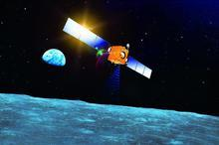

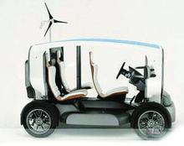
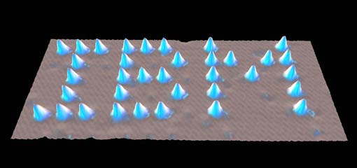
第六章 技术观

Slide 71
马克思主义技术观认为，技术是现实生 产力，是改造世界的物质力量。技术在本质上体现了人对自然的能动作用，是自然性和社会性、物质性与精神性、中立性和价值性、主体性和客体性、跃迁性和累积性、国际性与民族性的辩证统一

Slide 72
本 章 要 点
技术的本质与特征
技术的体系结构
技术发展的动力

Slide 73
第一节 技术的本质和特征
技术的本质
  “技术”的词源及变迁techne，technology
  关于技术本质的多种观点：
“方法技能说”
“知识应用说”
“劳动手段说”

Slide 74
古代的“技术”——方法技能
认为技术是指人们使用工具完成某项科研和生产任务的操作方法和技能。在西方，“技术”一词最早源于古希腊语（techne），原意是指技能、技巧和能力等，相当于我国古代的“技”。
例如“黔驴技穷”中的“技”就是这个意思，“技能比赛”中的“技”也是这个意思。在这里，“技”或“技术”是指经过反复练习达到熟练以后而获得的经验、技能和技巧，它明显带有主观性特征，与客观性的工具、器械等没有多大关系。

Slide 75
近代的“技术”——知识应用
到了近代，随着自然科学的进步，技术对科学理论的依赖越来越明显了，最终导致了技术的理论化趋向，产生了技术科学，从而使得在技术的构成要素中，科学知识开始占据越来越重要的地位，开始视技术为客观的自然规律在生产实践中有意识的运用，是根据生产实践经验和科学原理而发展成各种工艺操作方法与技能。
这时，“技术”一词也从最初的techne转变成technology，其后缀ology有“学问”、“学说”之意。在这里，“技术”在某种程度上就是指“工艺学”，即知识的应用。

Slide 76
现代的“技术”——物质手段
随着工业革命的兴起，能够代替人类劳动的机器被制造出来了。以前单靠经验、技能不能办到的事，现在由于机器的工作而能够容易地办到了。机器作为一种劳动手段，扩大了人的体力，仿佛延长了人体的四肢器官，补充和强化了人的技能、技巧。
由此，机器，包括它的初级形式——工具，在人类劳动活动中所起的重大作用，给人们留下了深刻的印象。人们在使用“技术”一词的时候，已经自觉不自觉地把机器和工具等物质手段包括进去，认为技术是劳动手段的总和， 是人类活动手段的总和，是所有劳动手段和工艺的总和。

Slide 77
3、马克思主义的技术观
技术的定义：人类为满足自身的需要，在实践活动中根据实践经验或科学原理所创造或发明的各种手段和方式方法的总和，它体现在两个方面：一是技术活动；二是技术成果，包括技术理论、技术工艺与技术产品（物质设备）。
这个技术定义至少包含了如下几方面的内容，体现了当代 “技术”（知识、能力、手段的总和）的综合性整体性
（1）技术体现了人对自然界的干预；
（2）技术涉及物质装置；
（3）技术涉及技艺；
（4）技术涉及知识；
（5）技术涉及目的；
（6）技术是一种可操作性的体系。

Slide 78
技术在本质上“揭示出人对自然的能动关系，人的生活的直接生产过程，以及人的社会生活条件和由此产生的精神观念的直接生产过程”， 体现了人对自然的实践关系，是人的本质力量的展现，属于直接生产力。

Slide 79
二、技术的特征
自然性和社会性
中立性与价值性
自主性和建构性
主体性和客体性
跃迁性和累积性
国际性与民族性

Slide 80
1 ．自然性和社会性
技术作为人用来延长人的自然肢体和活动器官的自然物，是客观自然界的一部分，这决定了技术实践活动必须符合自然物质的运动规律，作为手段和方法的技术也必须依靠自然事物和自然过程，符合自然规律才能创造出来，现代技术更是人类自觉利用自然科学知识的结果。
技术作为变革自然、调控社会的手段，又必须服务于人类的目的、满足社会的需要才能为社会所接受，否则也难成为现实生产力。社会经济、政治和文化对技术的制约使技术活动只有在社会的共同整合下才能产生和实现。

Slide 81
2、技术的中立性(工具性)与价值性
技术的工具性指的是，技术作为一种工具体系，具有其作为达到人类目的的手段的作用。对技术的工具性的强调，导致一种技术中性论的观点，这就是简单地是一种达到目的的手段或工具体系，每一种技术都被用来解决特殊的问题或服务于人类特定的目的；并进而认为技术是中性的，只是那些创造和使用技术的人使得技术成为一种善的或恶的力量。

Slide 82
其次，技术是一种影响社会价值的实质性的力量，这种力量可以冲破以往传统的和现存的制度、体制、文化、人际交往关系和意识形态等体系。这主要表现在如下几个方面：
  ①技术发展极大地改变了人类的生存状况。人类创造了技术，但同时也为技术所创造。
  ②随着技术与科学、工业研究和工业利用结合成一个整体，技术与科学已作为第一位的生产力纳入到经济与政治系统之中。技术已成为社会财富的源泉。
  ③技术执行着意识形态的功能。在现代工业社会，技术与科学已经取代传统的神话和宗教而成为一种新的意识形态形式，一种一切社会活动赖以合法化的基础。
  ④技术的发展造成了传统文化与价值的崩溃与断裂。
  ⑤技术的发展造成了知识与生活世界的分裂。

Slide 83
3、技术的自主性与社会建构性
技术的自主性是指技术是一个相对独立与自主的系统，有其内在的动力与自我发育与自我增长的特点。人是技术的创造者，技术的起源和生成，必然与人、与社会密切相关。但技术一旦产生，便具有相对的独立性与自主性，甚至技术塑造人类发展，而不是仅仅屈就于人类的目的。如埃吕尔(J. Ellul)所说，“在技术与它的使用之间不存在什么差别。个体面临着一种唯一的选择，或者按照技术规则所要求的去使用技术，或者根本就不使用技术。”这就是说，一旦技术系统被使用，它们就需要高度的一致性，而不管使用者的意图如何。它们也统治着使用者的生活，即使使用者没有直接控制他所使用的机器。在这个意义上，技术的后果与影响是内在于技术的，他们被设计在技术之中，而不管设计者是否完全意思到它。

Slide 84
技术的社会建构性是指技术是一种由社会建构的产物。的确，社会对技术及其发展的决定性影响，技术总是居于一定的社会环境和人文环境之中的，都会受到社会的影响。这个的过程是技术的社会化过程，是技术的社会制约过程，也是技术的社会建构过程。因此，技术的起源必须根据它的特定的社会背景来理解。例如，中世纪寺院中机械钟表的发明必须追溯到当时僧侣的有规则的祈祷生活。福特公司对简单便宜的汽车的大规模生产和IBM把个人电脑推向市场都反映了美国人对个体自由、隐私权与便利的偏爱与选择。

Slide 85
对技术的这种社会建构性的夸大是各种形式的社会决定论思潮的根源。社会决定论主张社会是决定技术及其发展的决定性因素。在社会决定论中最引人关注的就是“社会建构论”,它主张技术的产生与发展在很大程度上取决于相关社会全体的解释框架，取决于社会对它的选择作用，技术的发展在整体上是处于社会的控制之下的，技术是社会建构的产物。社会建构论又根据社会对科学技术的建构程度或力度的强弱，分别被划分为强社会建构论和弱社会建构论。

Slide 86
4 ．技术的主体性和客体性
技术是人对自然的能动过程，人们的知识、技能和经验这些主体要素有重要的作用，即使是在现代技术活动中，经验性的技能、诀窍和规则仍然是必要的。
同时，技术还是精神向物质转化，知识转化为物质手段和实体的过程，包含了各种课题要素，如工具、机器设备等。
技术既包含方法、程序、规则等软件，也包括物质手段等硬件，缺少任何一方都不可能产生现实的技术。软件与硬件相互作用和不断更新，使技术不断发展。

Slide 87
5 ．技术的跃迁性和累积性
技术首先是发展变化的，在人类的不同历史时期占主导地位的技术不同 ，同时，技术又具有累积性。新的技术（群）出现后，原来的技术并非全部被否定掉，而是经过一个扬弃的过程，从而形成技术的多层次性和多种技术的相互融合特征。

Slide 88
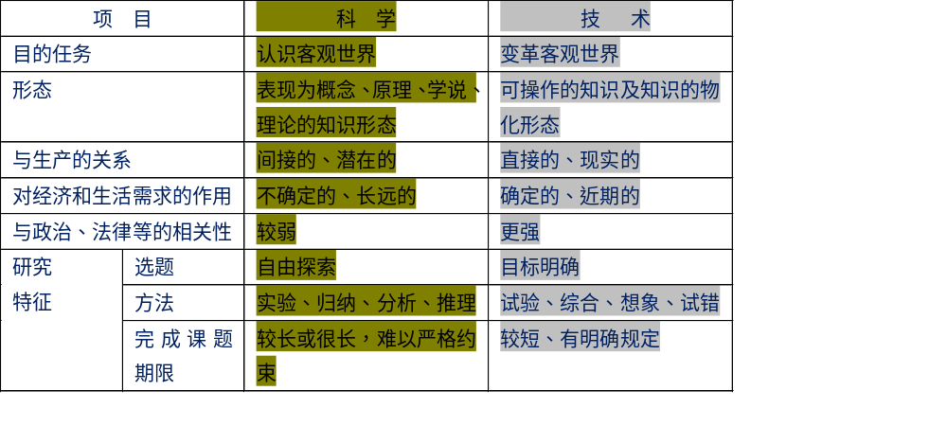
科学与技术的区别

Slide 89
科学与技术的联系
技术的发展为科学研究提出课题并提供必要的物质手段。
科学研究和科学成果可以指导技术发展，科学可以成为技术的先导并转化为技术。
当代科学与技术的关系，科学技术化，技术科学化，科学技术一体化。

Slide 90
第二节 技术的体系和结构
技术体系：技术体系是技术在社会中现实存在的方式，它是把技术之间的联系放到社会条件下加以考察而形成的复杂的技术网络系统。
    功能的整体性
    目的的社会性
    构成的层次性
    环境的制约性

Slide 91
功能的整体性。技术体系追求的不是其中某一技术的单个功能，而是不同技术组合而成的整体功能。任何技术组分都有自己的特有功能，它们形成技术体系整体功能的技术单元，但技术体系整体功能的发挥不仅取决于各个技术单元的性能，还取决于各单元之间的连接方式及结构。
整体大于部分之和正是技术体系在功能上的突出特征。

Slide 92
目的的社会性。任何技术体系都是按照一定的社会目的而构成，社会目的的要求不同，技术体系的构成以及不同技术之间的相互联系也就不同。社会目的既是形成技术体系的外在要求，又是衡量技术体系功能的基本准则，规范着技术体系社会存在的形成，是将不同技术联系起来的重要的前提。

Slide 93
构成的层次性。技术体系可以分为不同的层次，体现出技术体系划分的依据，如按规模大小划分，依次可分为国家的、部门的、行业的、企业的、产品的技术体系等。层次性表现出技术体系构成中成分范围的大小。

Slide 94
环境的制约性。技术体系是由现实的各种相关技术组合而成的，而所有现实的技术都具有地域性、民族性，都受某一时间、地点的地理环境、人才状况等因素的直接影响。因此，同一社会目的的技术体系在不同的环境条件下，其构成可以有相当大的差别。环境制约性表现出技术体系构成中的社会制约性。

Slide 95
2 ．技术体系的演化与变迁
任何一个技术体系一旦形成，便进入一个相对平稳的发展时期，技术体系通过技术原理的局部改良而逐渐丰富、完善和进化。但是随着社会的发展和进步，社会需要不断发展进而超过技术体系原有潜力的极限，相对稳定的平衡就被打破。
从平衡到不平衡的过程在技术体系中表现为其中某些技术从主要地位退到次要地位甚至退出技术体系的行列，而另一些技术产生、兴起，加入技术体系的行列，甚至成为占据主要地位的要素。这导致技术体系的演化并产生出新的技术体系，逐步取代旧的技术体系。

Slide 96
星野芳郎:近代技术史上曾经出现过三次技术体系更替
第一技术体系形成和发展于18世纪末到19世纪末，其中蒸汽动力技术是主导技术 。
第二技术体系建立于19世纪下半叶到20世纪上半叶，是适应资本主义社会从自由阶段向垄断阶段发展对强大和廉价的动力能源的需求而产生的，其主导技术是电力和内燃机技术。
第三技术体系开始于20世纪40年代，其发端是第二次世界大战期间军事的需要刺激产生的火箭技术、雷达技术、核技术和电子计算机技术的产生。

Slide 97
二、技术的结构
技术结构及其模式
  技术结构是指技术内部各种构成要素的组织形态和彼此之间的联结方式。
  技术构成的基本要素：经验形态、实体形态和知识形态的技术
技术结构的模式
  划分依据：技术要素在技术结构中的地位和作用
  分类：⑴经验型技术结构：农业社会
  ⑵实体型技术结构：工业社会
  ⑶知识型技术结构：后工业社会

Slide 98
3 ．技术结构模式的变迁
古代单相的技术结构模式
在这个技术结构中只包含一个功能结构单元（结构相位）即经验型技术结构
近代双相的技术结构模式
在这个技术结构中包含着两个功能结构单元——即经验型技术结构和实体型技术结构
现代三相的技术结构模式
在这个技术结构中包含着三个功能结构单元——即经验型技术结构、实体型技术结构和知识型技术结构。
技术结构的历史发展模式就是从单相技术结构向双相技术结构和三相技术结构逐步强化的过程。

Slide 99
第3节 技术发展的动力
在技术的发展动力问题上两种相对立的观点：
  技术自主论：认为技术是独立的、自我决定、自我创生、自我推进、自在的或自我扩展力量
  社会建构论：在技术的发展过程中，社会因素起到了决定性作用。
技术发展的动力系统
  社会需求是技术发展的基本动力。
  技术目的和技术手段之间的矛盾是技术发展的 直接动力。
  科学发展是技术发展的重要推动力。

Slide 100
社会需求是技术发展的基本动力
“需要”本身就是各种迫切的发明的教师。
亚里士多德在《论哲学》中提到远古时候人类为了生存逐渐累积起来各种智慧（技术）
“需要”包括多个方面，有物质需要、精神 需要，自己的需要、他人的需要或社会的需要
需要的产生是由矛盾引起的，其中最为基本的是人和自然的矛盾。

Slide 101
二、技术目的和技术手段之间的矛盾是技术发展的直接动力
技术目的，就是在技术实践过程中在观念上预先建立的技术结果的主观形象，是技术实践的内在要求，影响并贯穿于技术实践的全过程。
技术手段即实现技术目的的中介因素，包括实现技术目的的工具和用工具的形式。
目的与手段是相对而言的，又互为条件。

Slide 102
三、科学发展是技术发展的重要推动力
科学与技术的关系：西方在近代工业革命以前，科学与技术基本上处于分离状态，从19世纪第二次技术革命至今，科学走到了技术前面，成为技术发展的理论向导。
当今社会的发展，日益形成了“科学——技术——工程——生产——产业——经济——社会——环境”一体化的双向交叉过程，其中科学研究与技术开发（简称“研究与开发”应为缩写为“R&D”）已成为核心 。

Slide 103
四、文化对技术发展的张力作用
文艺复兴为西方近代科学技术的发展提供了强大的推动力
在我国清朝时期，蒸汽机从西方传入国内，人们基本上持抵制的态度。
当代，科学技术是第一生产力，坚持科学发展观、建构和谐社会，促进技术与社会文化的共同进步。

Slide 104
作业
1.如何理解技术的本质与特征？
2.技术体系具有哪些特征？
3.技术主要表现为哪些形态？怎样理解技术结构的演化？
4.技术发展的动力主要有哪些？

Slide 105
阅读书目
1．恩格斯，《自然辩证法·导言》，人民出版社1984年版。
2．陈昌曙，《技术哲学引论》，科学出版社1999年版。
3．远德玉，《过程论视野中的技术》，东北大学出版社2008年版。
4．刘大椿，《科学技术哲学导论》，中国人民大学出版社2005年版。
5．[美]卡尔•米切姆《技术哲学》，张卜天译，《技术哲学经典读本》，吴国盛编，上海交通大学出版社2008年版。

